Slide 1

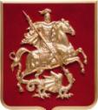

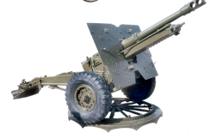
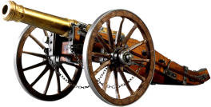
«Вставайте, люди… Москва за нами…» (1612…1812…1941-1942) в произведениях русских писателей и поэтов
Учитель русского языка и литературы
Котова Т.Ю.
Гимназия № 1573
СВАО г.Москва
2013 год

Slide 2
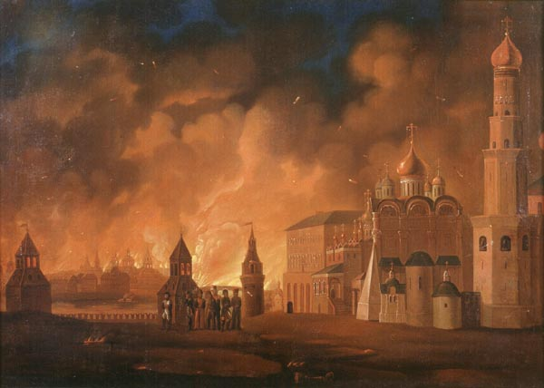

ЭПИГРАФ
Стоим мы на посту, повзводно и поротно
Бессмертны, как огонь.
Спокойны, как гранит.
Мы – армия страны. Мы – армия народа.
Великий подвиг наш история хранит
Роберт Рождественский
Notes:
2

Slide 3
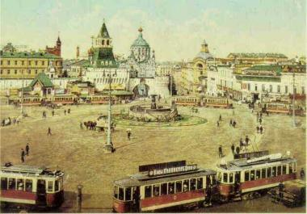
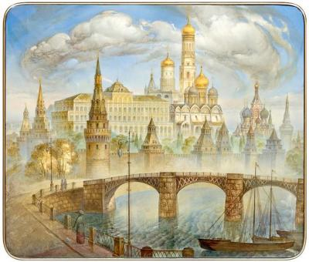
«Москва, России дочь любима,
Где равную тебе сыскать?»
Иван Иванович Дмитриев
«Как не любить родной
Москвы?»
Евгений Абрамович Баратынский

Slide 4
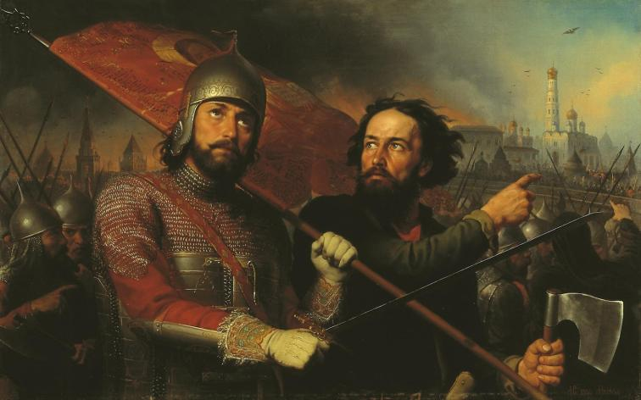
1612 год. Москва. Кремль
Минин и Пожарский собирают средства для защиты Москвы
от польских захватчиков

Slide 5
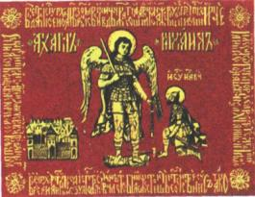
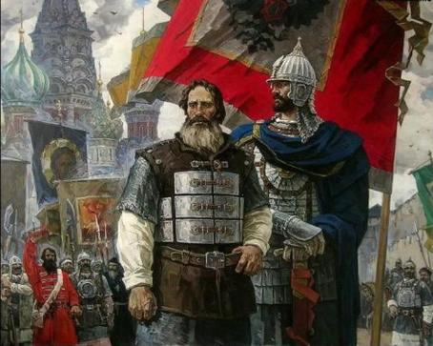
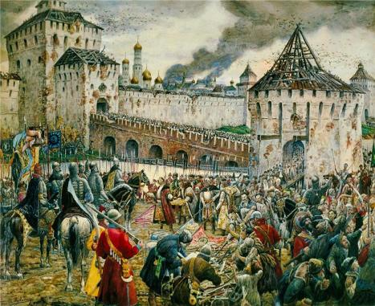

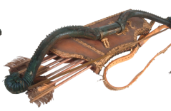
Вставайте, люди русские…

Slide 6
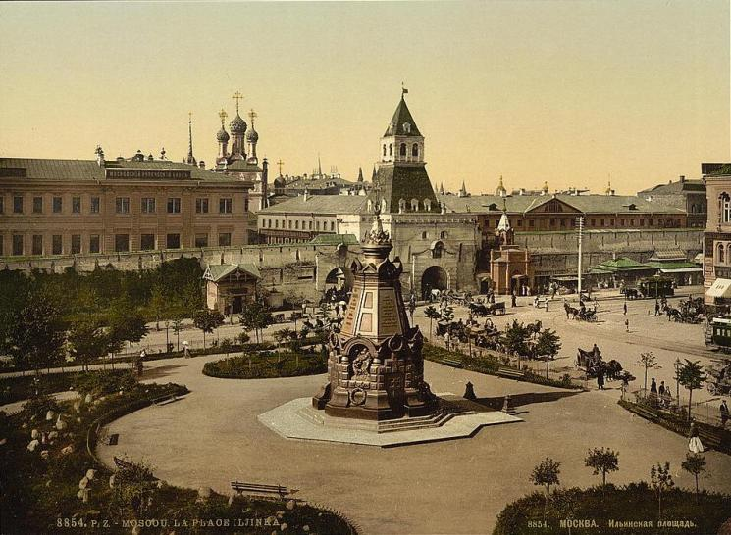
Москва всегда служила и будет неиссякаемым источником вдохновения для многих поколений российских писателей и поэтов

Slide 7
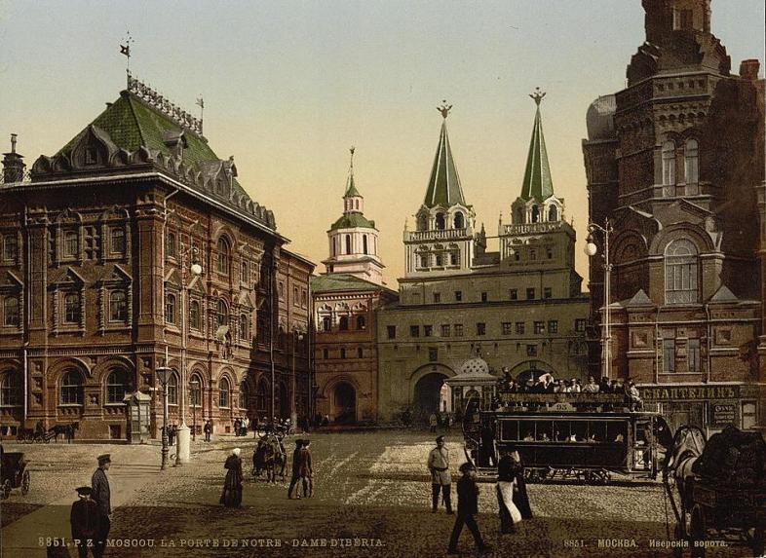
«Я – москвич! Сколь счастлив тот, кто может произнести
это слово, вкладывая в него себя. Я – москвич!»

Slide 8
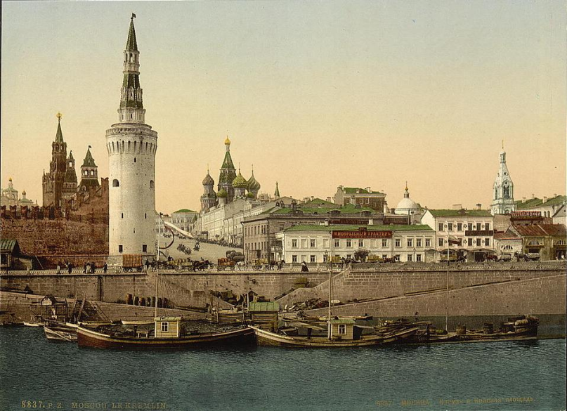
Город чудный. Город древний

Slide 9
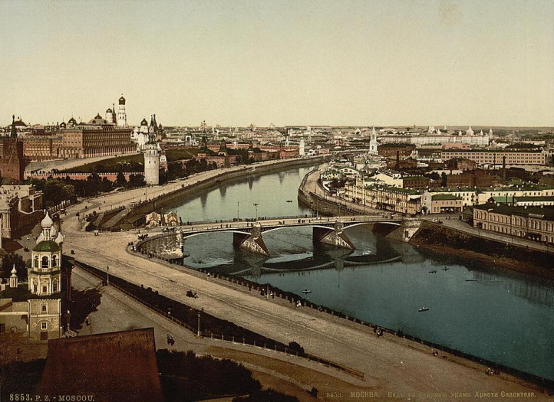
Москва не безмолвная громада камней холодных, составленных в симметрическом порядке.. нет! У нее есть душа, своя жизнь.

Slide 10
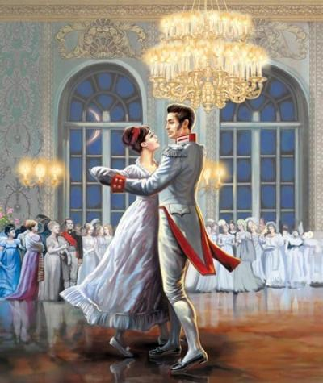
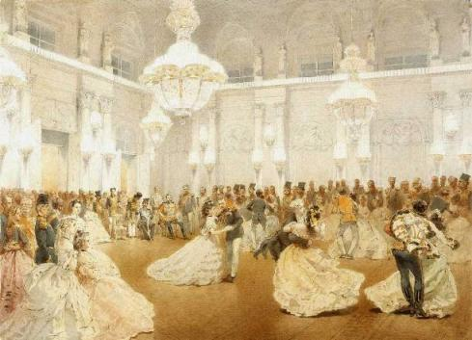
Лев Николаевич Толстой Отрывок из романа
«Война и мир»

Slide 11


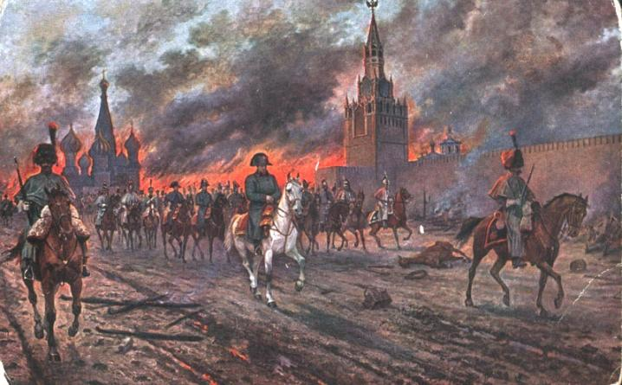

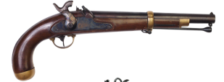
1812 год.
Москва, спалённая пожаром…

Slide 12
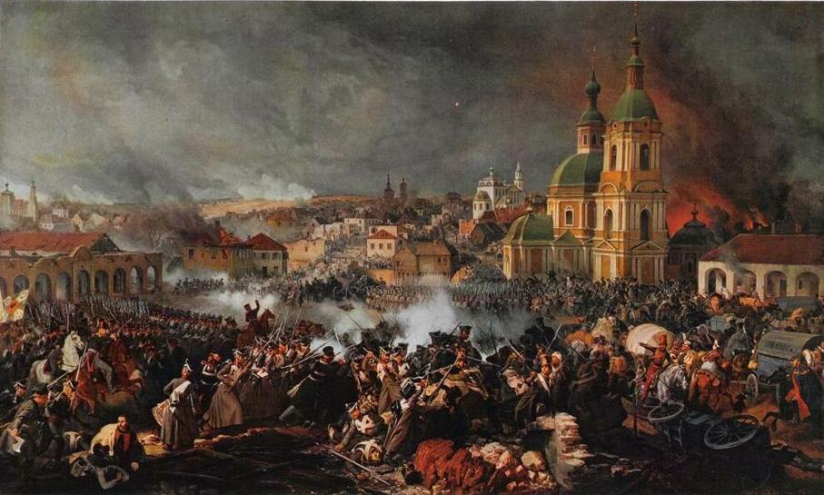
«Ведь были ж схватки боевые..»

Slide 13
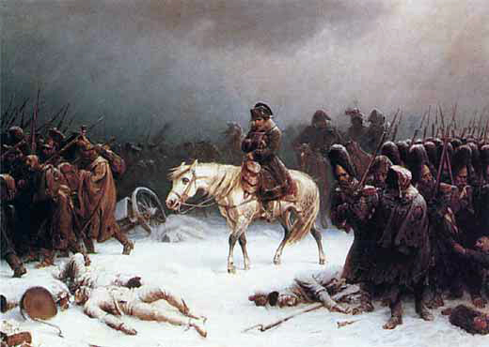
Французское войско гибло, истекая кровью
от смертельной, нанесенной при Бородине, раны.

Slide 14
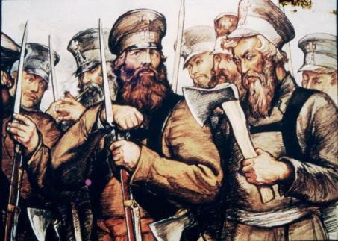

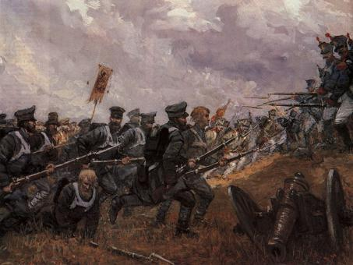

Ополчение 1812…

Slide 15
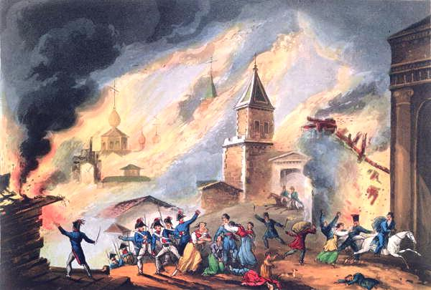
Москва в сердце каждого. Москву мы будем защищать всегда. Москву мы будем любить вечно.

Slide 16
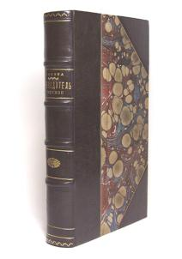
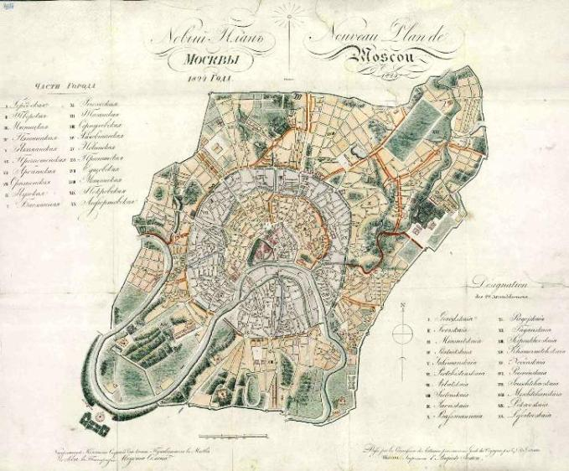
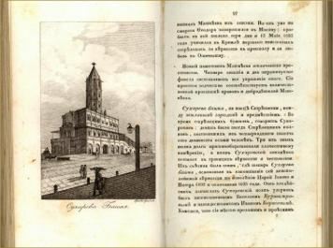
С.Глинка «Путеводитель…», 1824 г.

Slide 17

Москва!.. Как много в этом звуке Для сердца русского слилось…

Slide 18
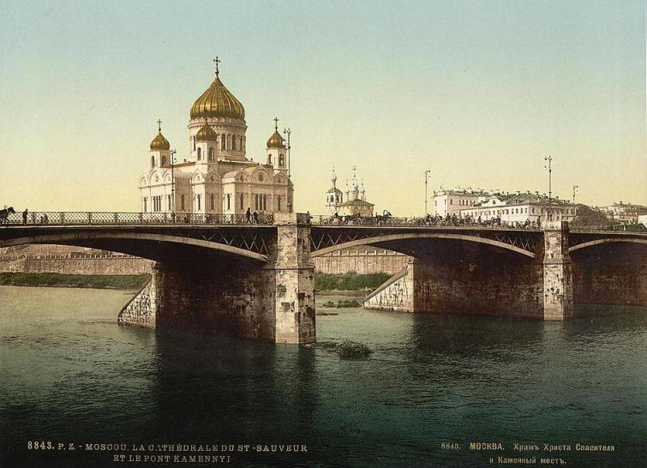
Края Москвы, края родные…

Slide 19
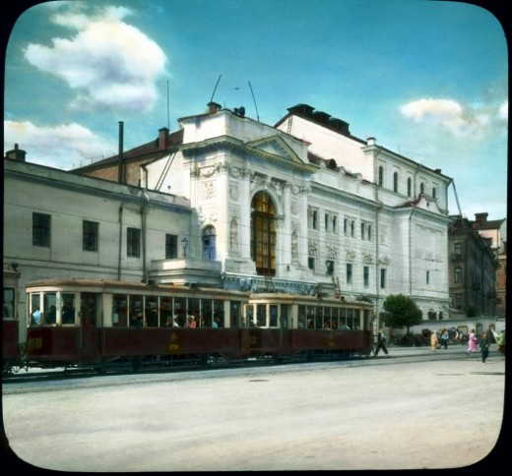
Москва, Москва!.. люблю тебя как сын, Как русский, - сильно, пламенно и нежно!

Slide 20
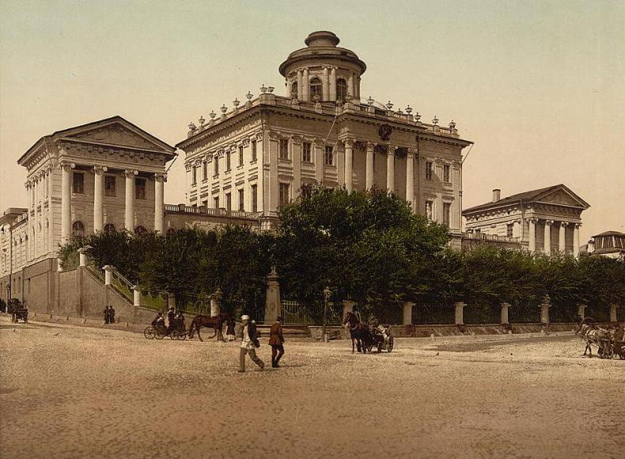
Поэты последующих поколений вновь и вновь возвращались
в своих произведениях к нашей столице.

Slide 21
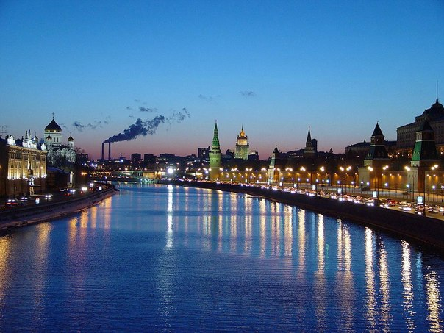
Река Москва в четырехтрубном дыме…

Slide 22
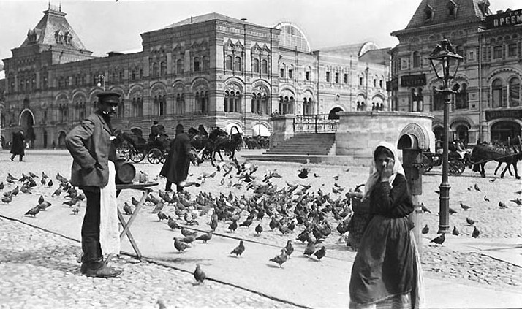
Мандельштам тонко ощущает природу Москвы

Slide 23
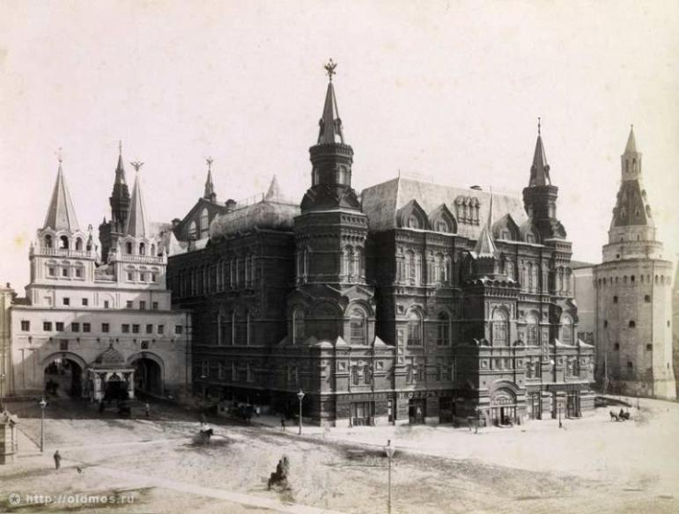
Ностальгия по прошлому ощущается в строках Андрея Белого

Slide 24
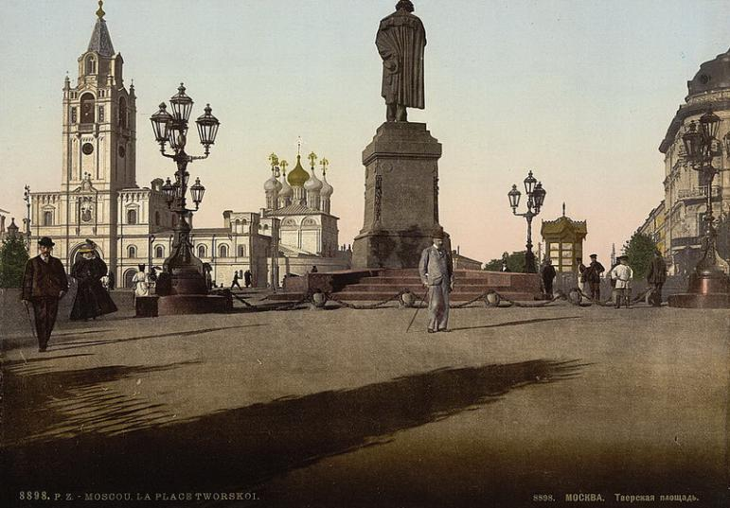
Марина Цветаева ощущала необыкновенную
нежность к Москве

Slide 25
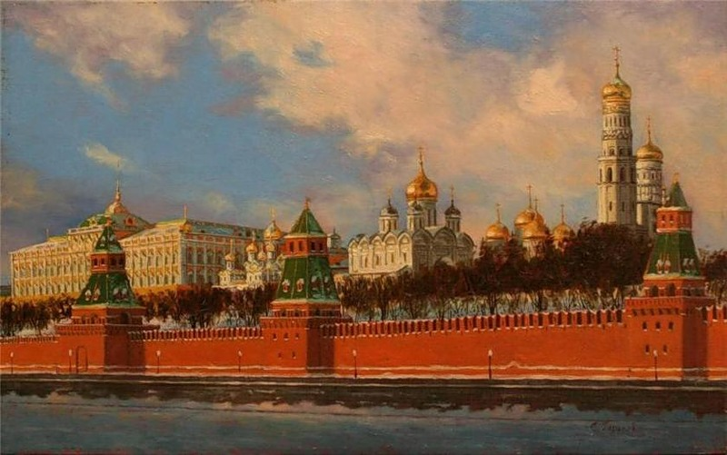
У меня в Москве – купола горят…

Slide 26
Играл духовой оркестр, сияли лица, слышались восторженные возгласы, а еще - танцы, танцы допоздна

Slide 27
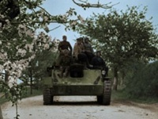
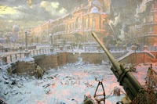
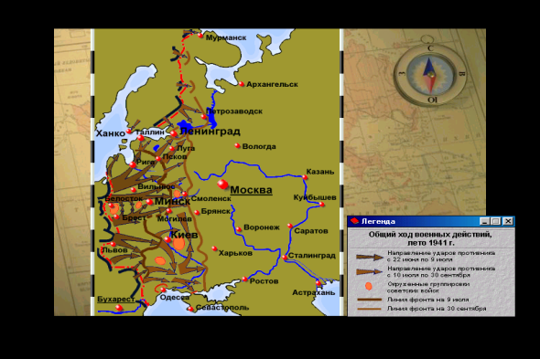
Илья Эренбург описывал
начало войны так:
«Москва проснулась…

Slide 28
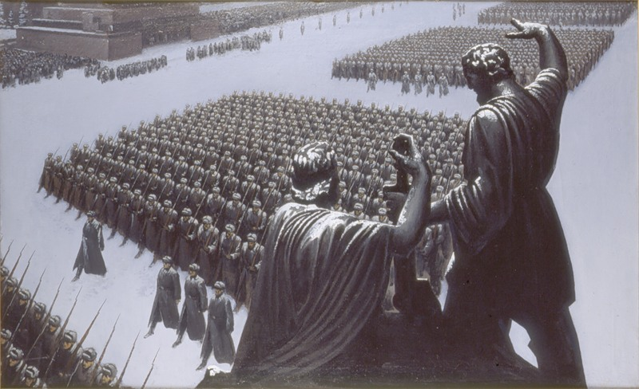

Slide 29
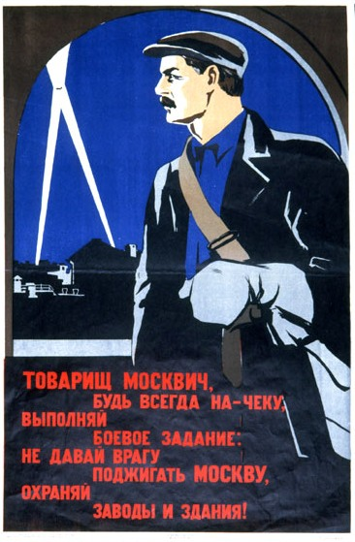
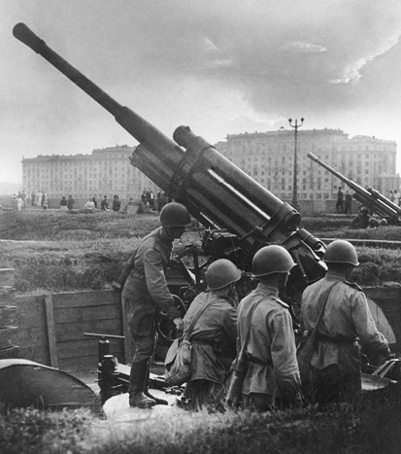
Битва за Москву

Slide 30

Священные слова «Москва за нами»
Роберт Рождественский

Slide 31


Slide 32
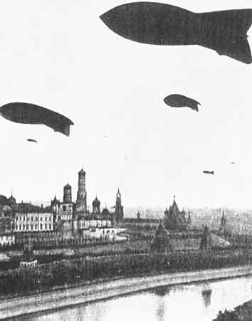
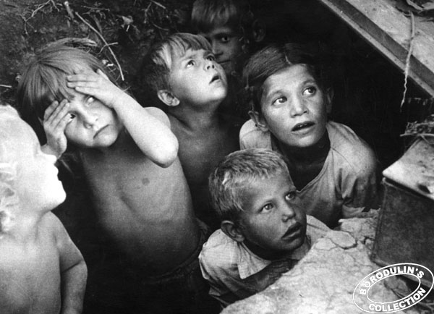
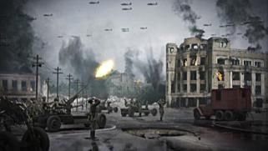
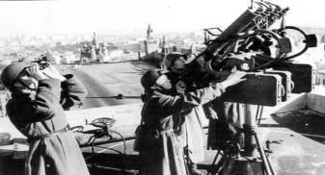
Воздушная защита Москвы
При каждом воздушном налете десятки тысяч москвичей, мужчин и женщин, стариков и подростков, взбирались на крыши домов, чтобы под вой бомб и свист снарядных осколков тушить падающие дождем зажигательные бомбы.

Slide 33
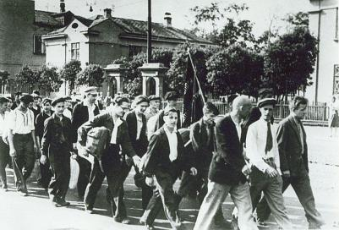
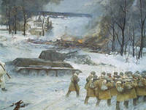
Идет война народная, священная война
Добровольцы из истребительных батальонов маршировали по улицам Москвы. По всем дорогам на запад, на юг, на север, на восток шли многотысячные отряды москвичей-добровольцев.

Slide 34
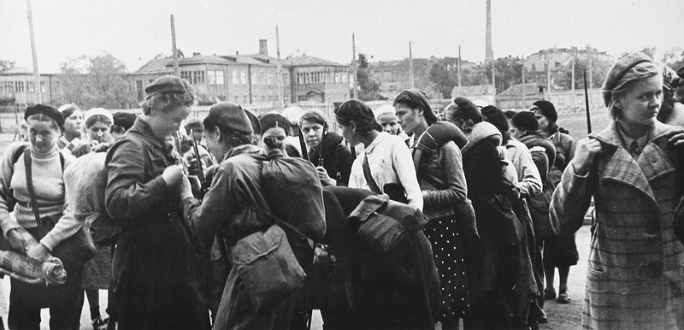
И девочки, вчерашние школьницы и студентки,
уходили добровольцами на фронт…

Slide 35
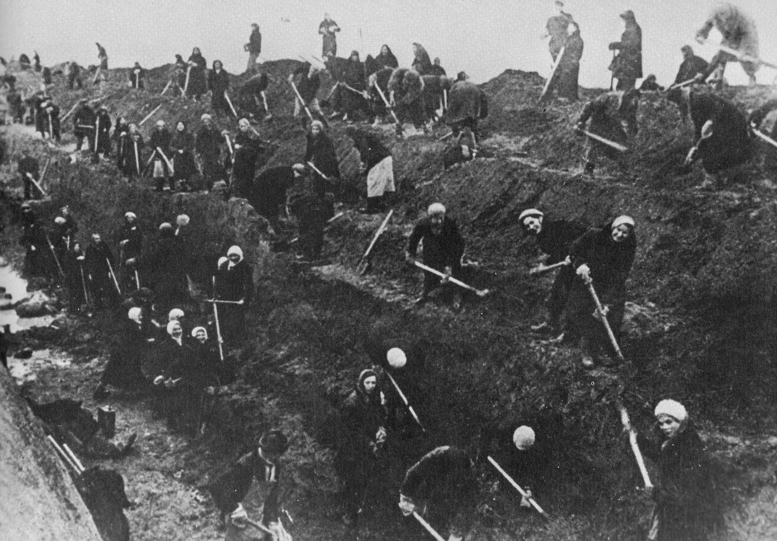
… копали окопы

Slide 36
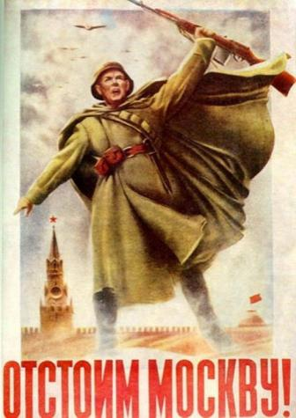
1941-1942 годы. За нами Москва
Клянусь тебе жизнью, родная Москва,
За кровь на асфальте, за женщин в слезах,
За ужас в бессонных ребячьих глазах,
За взорванный бомбами мирный уют,
За каждый кирпич, что ни разобьют
За каждый квартал, укутанный в дым,
Мы страшной расплатой врагу воздадим…
Алексей Сурков

Slide 37

А самое главное, что каждый понимал, что Москву можно отстоять только всем вместе.

Slide 38

Надо, братцы, немца бить,
Не давать отсрочки.

Slide 39
И вот она пришла, наконец,
Победа

Slide 40


П О Б Е Д А…

Slide 41

Москва моя, Ты самая любимая.

Slide 42

Процветай же славой вечной, Город храмов и палат!

Slide 43

Но как всегда своей Москвою гордится русский человек.

Slide 44









Защитникам Москвы посвящается…

